Slide 1
控制结构测试
常用技术
  基本路径测试
  循环测试

Slide 2
控制结构测试
1.基本路径测试
Tom McCabe提出的一种白盒测试技术
  （1）根据过程设计结果画出相应流图
  （2）计算流图的环形复杂度
V(G)=e-n+2
V(G)=图所在平面被划分为的区域数
V(G)=判定节点数+1

Slide 3
控制结构测试
1
1.基本路径测试
例：
e1
e2
2
3
e=10, n=7
V=e-n+2=5
V=区域数=5
V=判定节点数+1=5
e5
e6
e3
e4
e7
5
e8
4
7
e9
6
e10

Slide 4
控制结构测试
1.基本路径测试
  （3）确定线性独立路径的基本集合
    独立路径：至少包含一条在定义该路径之前不曾用过的边。
    环形复杂度为独立路径基本集的上界。
  （4）设计测试用例覆盖基本集合的路径

Slide 5
控制结构测试
1
该图独立路径:
  路径1：1-2-4-6-7
  路径2：1-2-4-2-5-7
  路径3：1-2-5-7
  路径4：1-3-7
  路径5：1-3-5-7
2
3
5
4
7
6

Slide 6
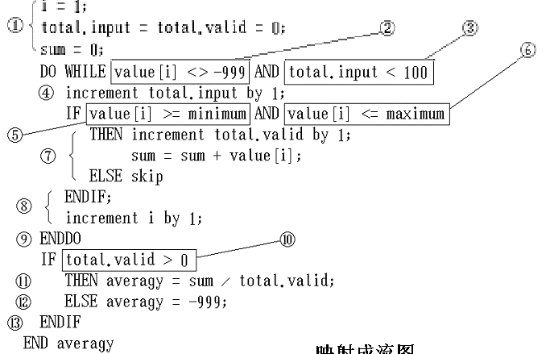
控制结构测试
例：计算不超过100个在规定值域内有效数的平均值；同时计算有效数字的综合和个数。
用PDL描述的如图。

Slide 7
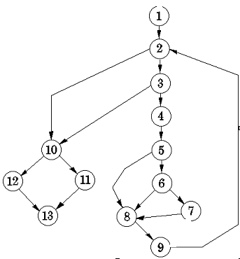
控制结构测试
（1）画出流图
（2）计算环形复杂度
V=区域数=6
V=17(e)-13(n)+2=6
V=5(判定节点)+1=6

Slide 8
控制结构测试
（3）确定线性独立路径基本集合
path1: 1-2-10-11-13
path2: 1-2-10-12-13
path3: 1-2-3-10-11-13
path4: 1-2-3-4-5-8-9-2-…
path5: 1-2-3-4-5-6-8-9-2-…
path6: 1-2-3-4-5-6-7-8-9-2-…

Slide 9
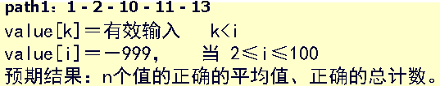
控制结构测试
(4)设计测试用例执行基本集合中的路径

Slide 10


Slide 11


Slide 12


Slide 13


Slide 14


Slide 15
控制结构测试
注意：
一些独立路径无法独立测试（本例路径1），程序的正常流程不能形成独立执行该路径所需的数据组合（路径1，需要满足total.valid>0），这种情况下这些路径必须作为其他路径的一部分来测试。

Slide 16
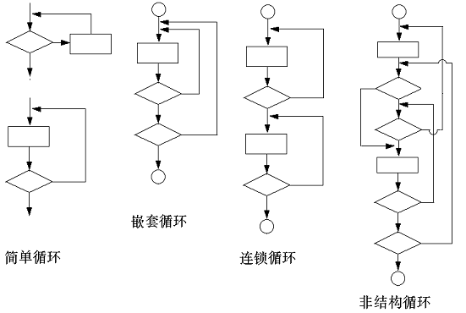
控制结构测试
2. 循环测试
分为四种：

Slide 17
控制结构测试
(1)简单循环
① 零次循环：从循环入口直接跳到循环出口。
② 一次循环：查找循环初始值方面的错误。
③ 二次循环：检查在多次循环时才能暴露的错误。
④ m次循环：此时的m＜n。
⑤ 最大次数循环、比最大次数多一次循环、比最大次数少一次的循环。

Slide 18
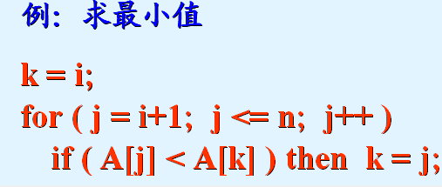
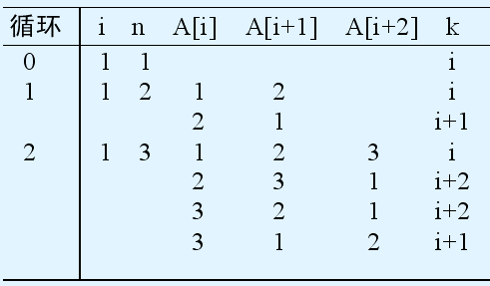
控制结构测试
例：

Slide 19
控制结构测试
(2)嵌套循环
①从最内层循环开始，置所有其它层循环为最小值
② 对最内层循环做简单循环的全部测试。
③ 逐步外推，测试时保持所有外层循环变量取最小值，其它嵌套内层循环变量取“典型”值。
④ 反复进行，直到所有各层循环测试完毕。

Slide 20
控制结构测试
(3)连锁循环
  各个循环互相独立，可用与简单循环相同方法进行测试。
  几个循环不是互相独立，需要使用测试嵌套循环。
（4）非结构化循环
使用结构化程序设计方法重新设计

